Slide 1
Добровольные лесные пожарные Забайкалья
Организация была основана 16 мая 2014 года, после страшной трагедии в п. Большая Тура, где лесной пожар перешел на территорию воинской части, где взорвались склады с боеприпасами.

Slide 2
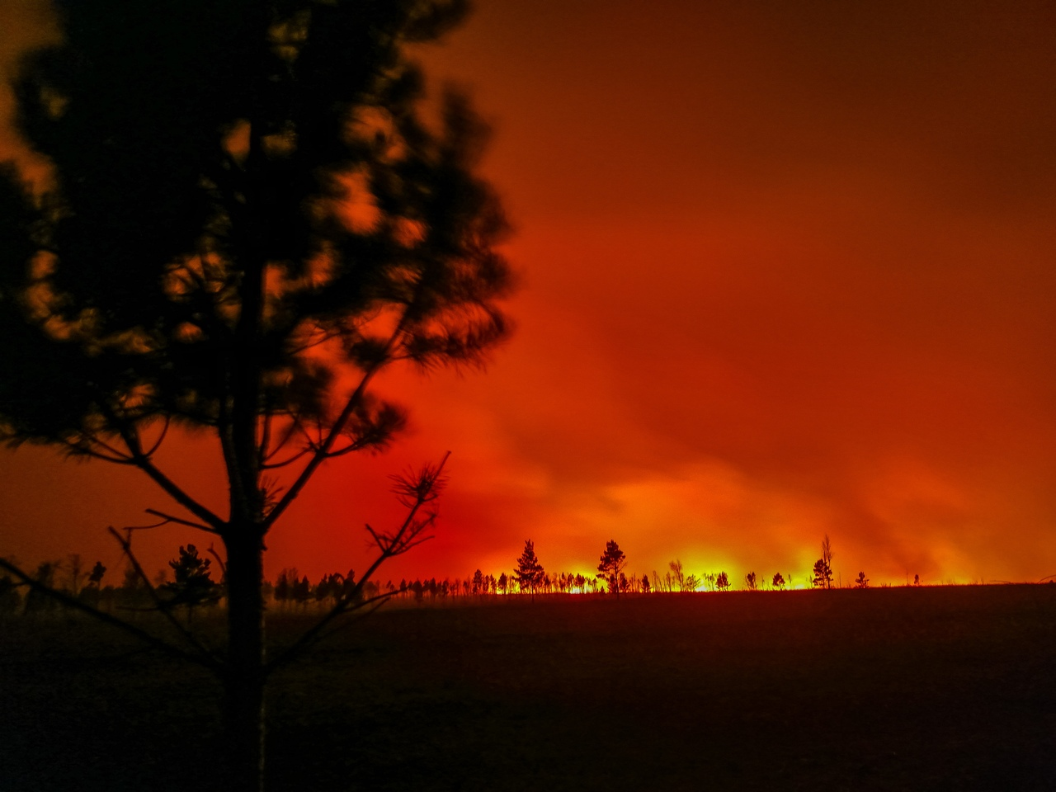
В Забайкальском крае каждый год остро стоит проблема пожаров, ежегодно край занимает 1е места в стране по количеству пожаров и выгоревшей площади.

Slide 3
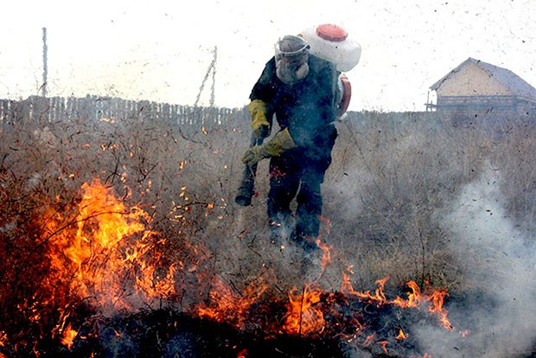
Основная цель - защита природных территорий и населенных пунктов от огня.
1. Добиться снижения количества очагов возгораний;
2. Уменьшить количество палов и поджогов, как следствие повышения грамотности населения в данной сфере;
3. Спасти как можно больше территорий от огня и восстановить те территории, которые уже пострадали. Как можно быстрее и эффективнее ликвидировать последствия ЧС.

Slide 4
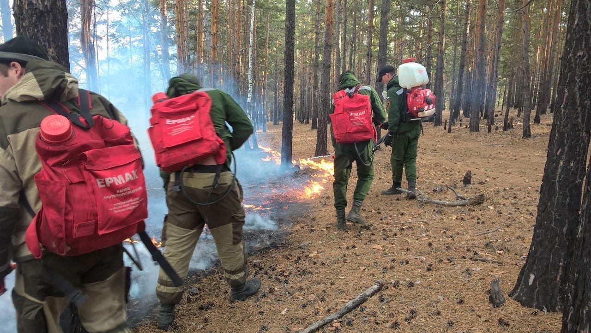
Работа организации делится на 2 направления: тушение и профилактика
Тушение.
1. Проводится обработка данных. 2. Группа собирается на выезд. 3. Проводится разведка, общение с государственными структурами. 4. Локализация пожара. 5. Дотушивание, окарауливание. 6. Локализация. Отъезд группы.

Slide 5
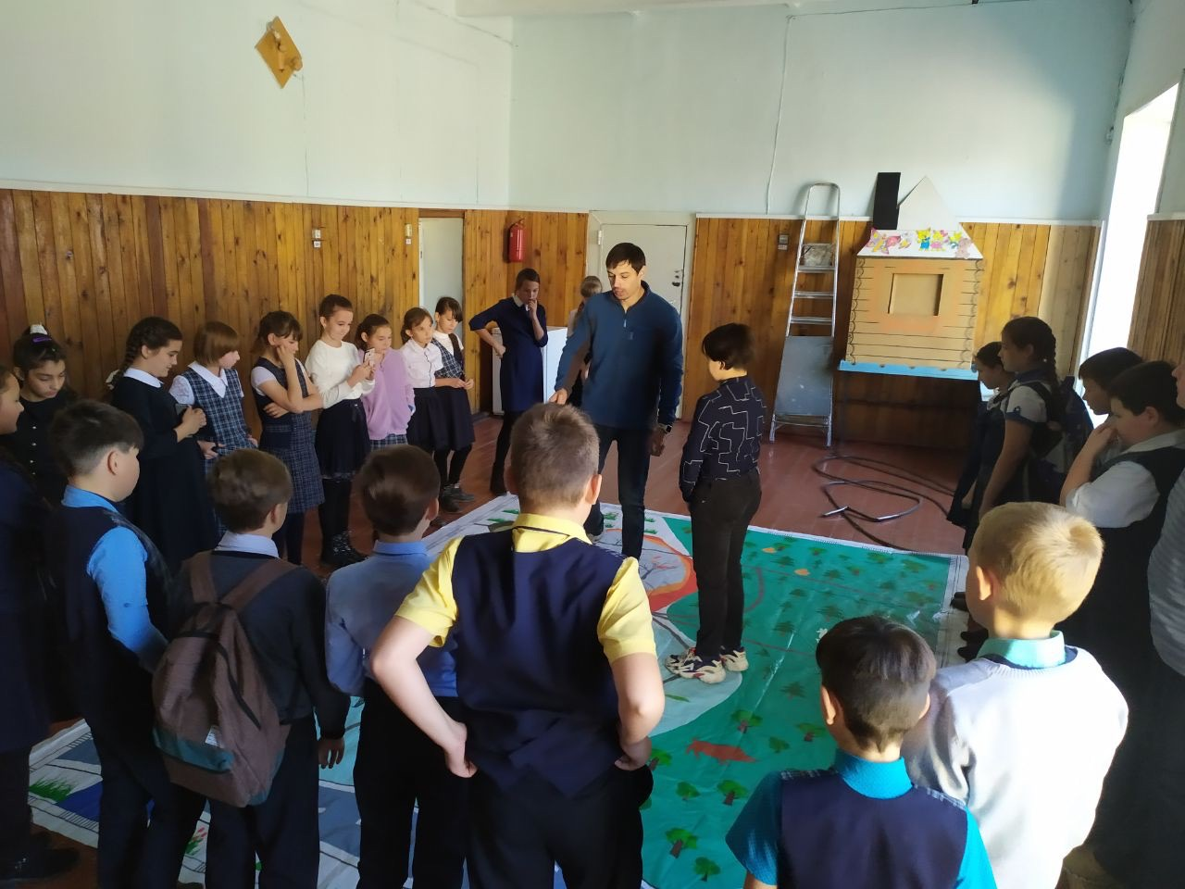
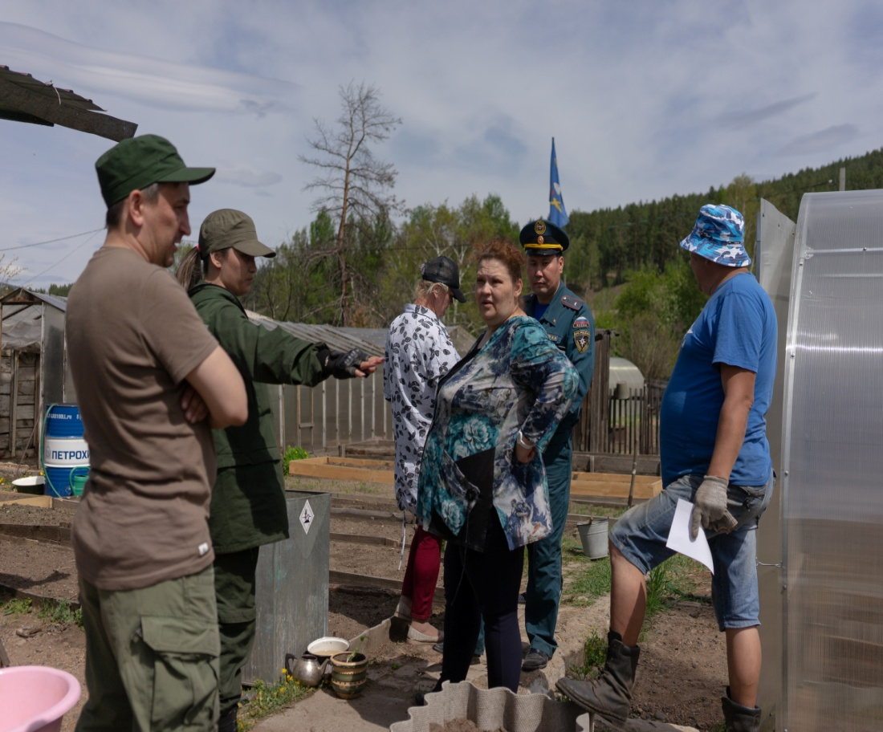
Профилактика
1. Проведение занятий с детьми в игровой форме. 2. Проведение рейдов и бесед с местным населением. 3. Патрулирование территории: выявление нарушителей и поджигателей, незаконных рубок, раннее выявление пожаров.

Slide 6
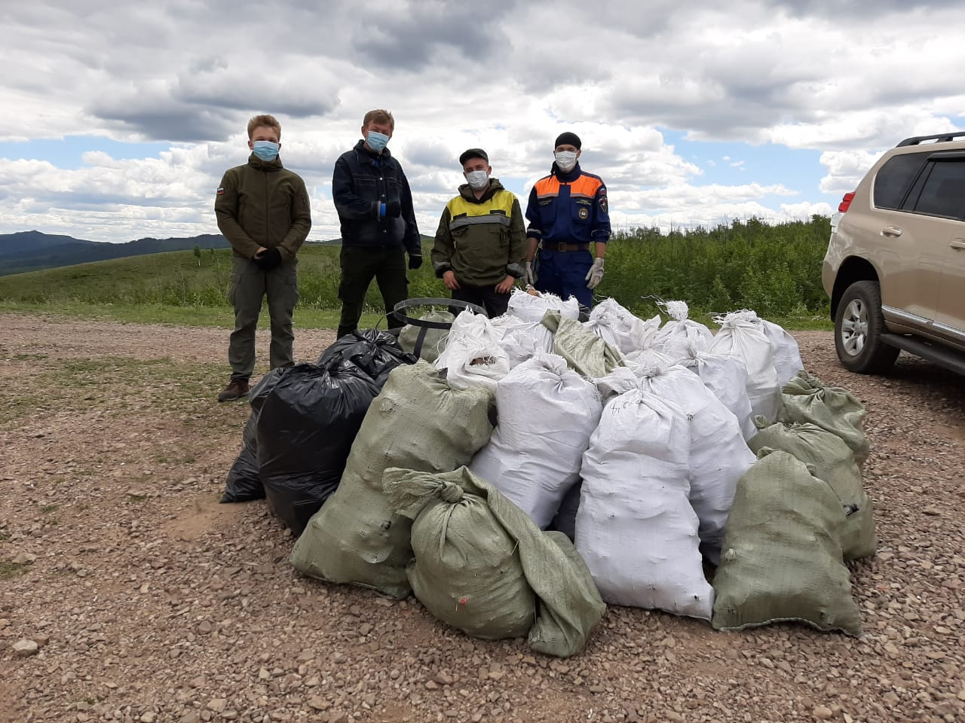
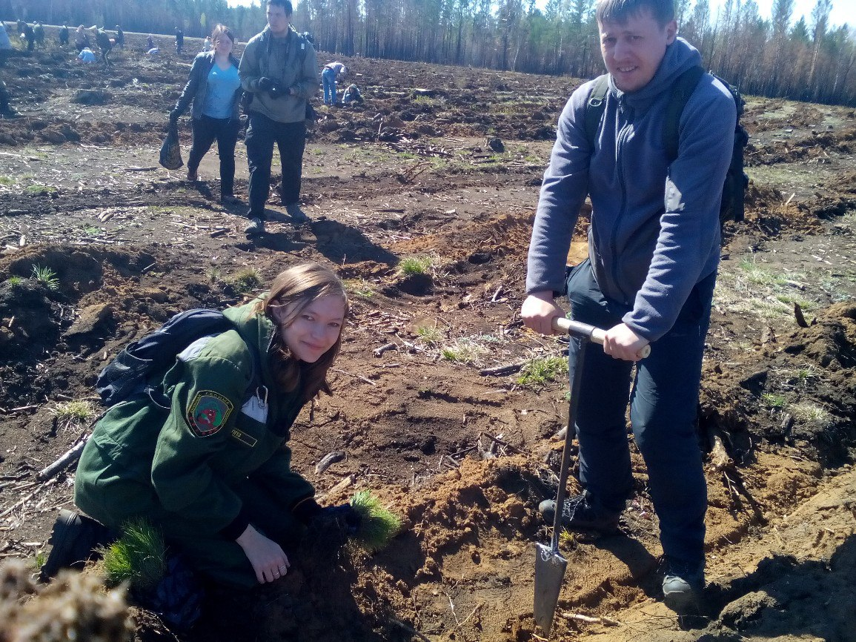
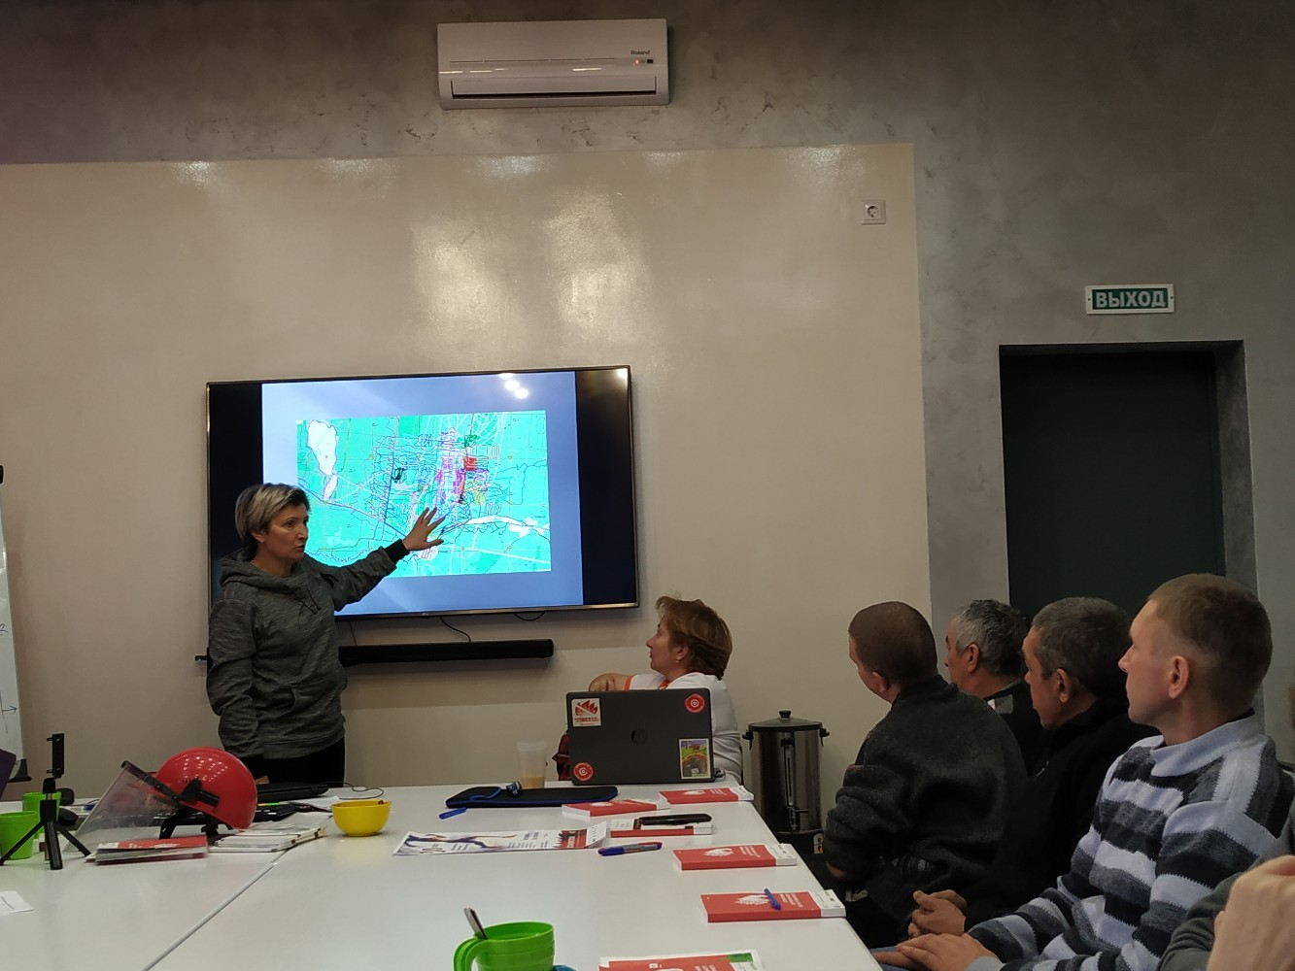
4. Оценка подготовки населенных пунктов к пожароопасному периоду.
5. Уборка мусора и валежника.
6. Лесовосстановление (посадка леса).
7. Проведение обучающих тренингов и семинаров.
8. Просветительская работа в соц. сетях и СМИ.

Slide 7
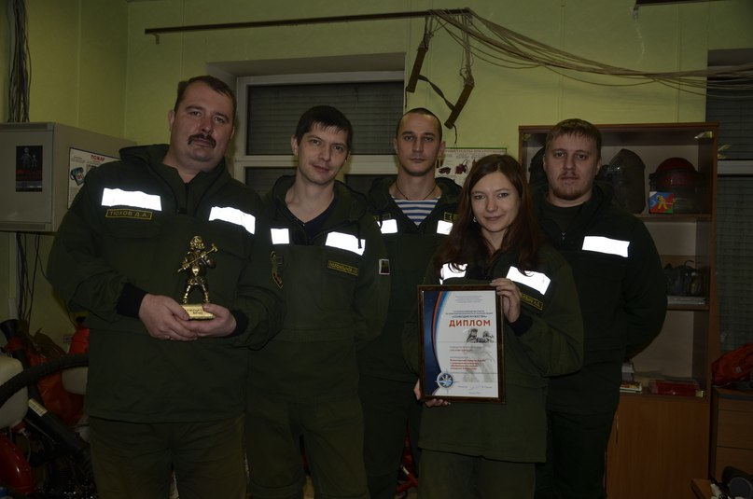
Добровольцы были награждены благодарственными письмами губернатора Забайкальского края и главы Читинского района, дипломом Министра МЧС России. Организация имеет множество наград полученных на конференциях и форумах.

Slide 8
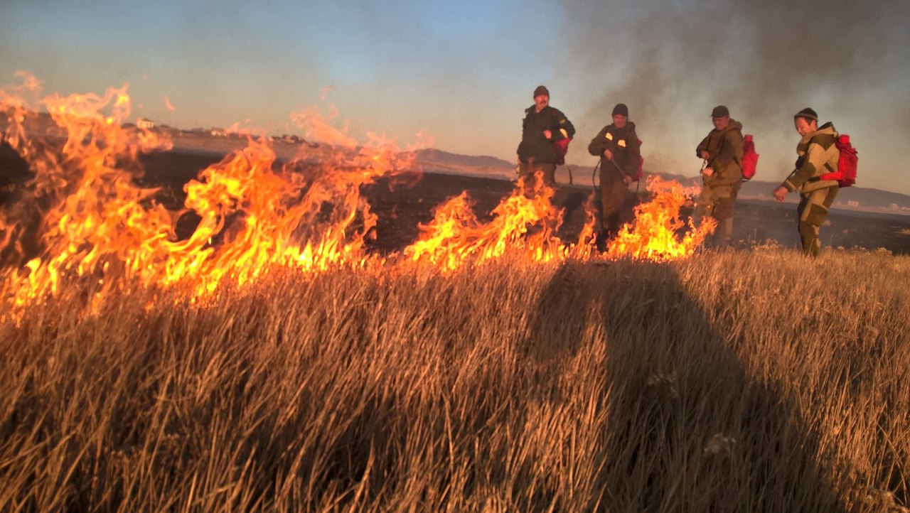
Было совершено более 112 выездов на тушение лесных, степных, торфяных и тростниковых пожаров. 14 раз не допустили переход огня с природной территории на жилые дома и объекты инфраструктуры.

Slide 9
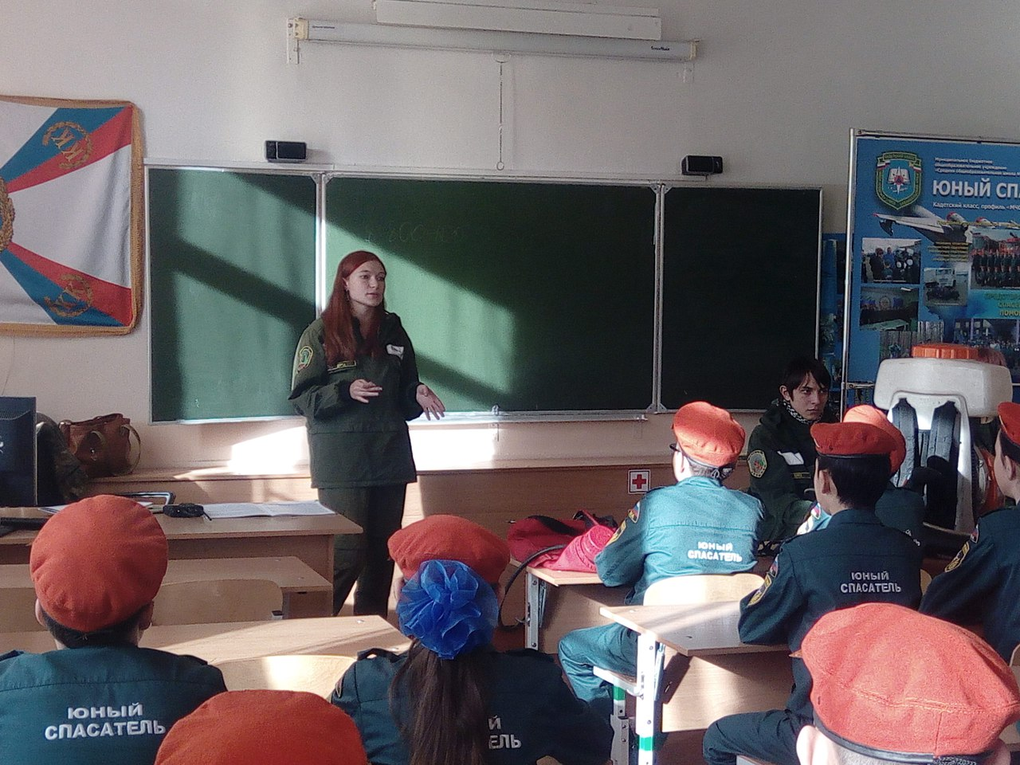
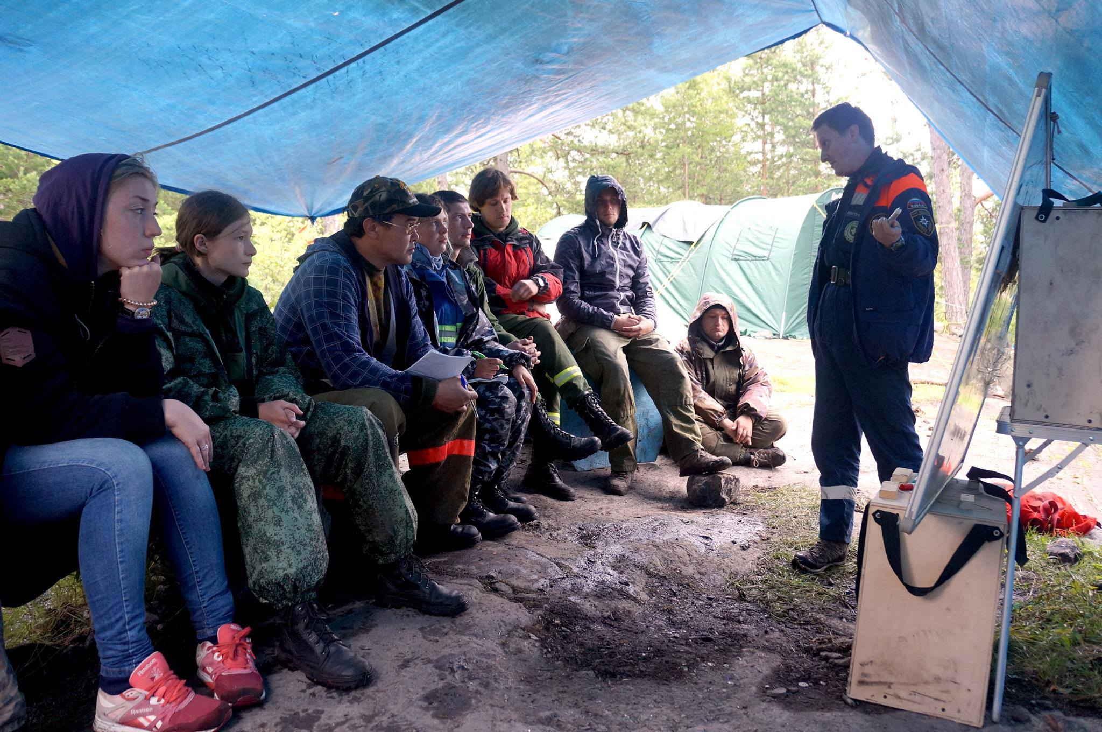
В школах, детских лагерях и сельских поселениях было проведено 96 занятий с детьми и бесед с населением.
Проведено 8 семинаров и тренингов, в том числе межрегиональные и международные.
Собрано и доставлено несколько тонн гуманитарной помощи пострадавшим от огненной стихии.

Slide 10
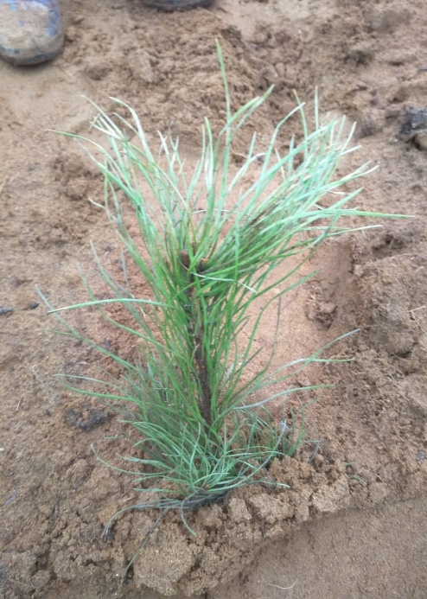
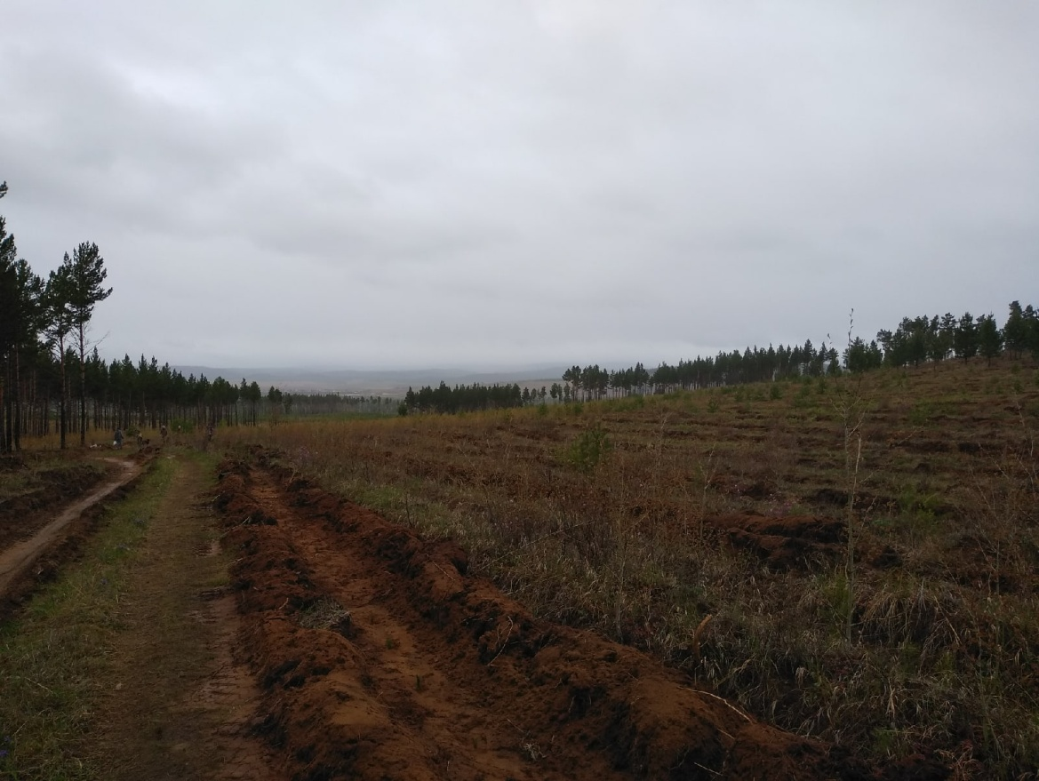
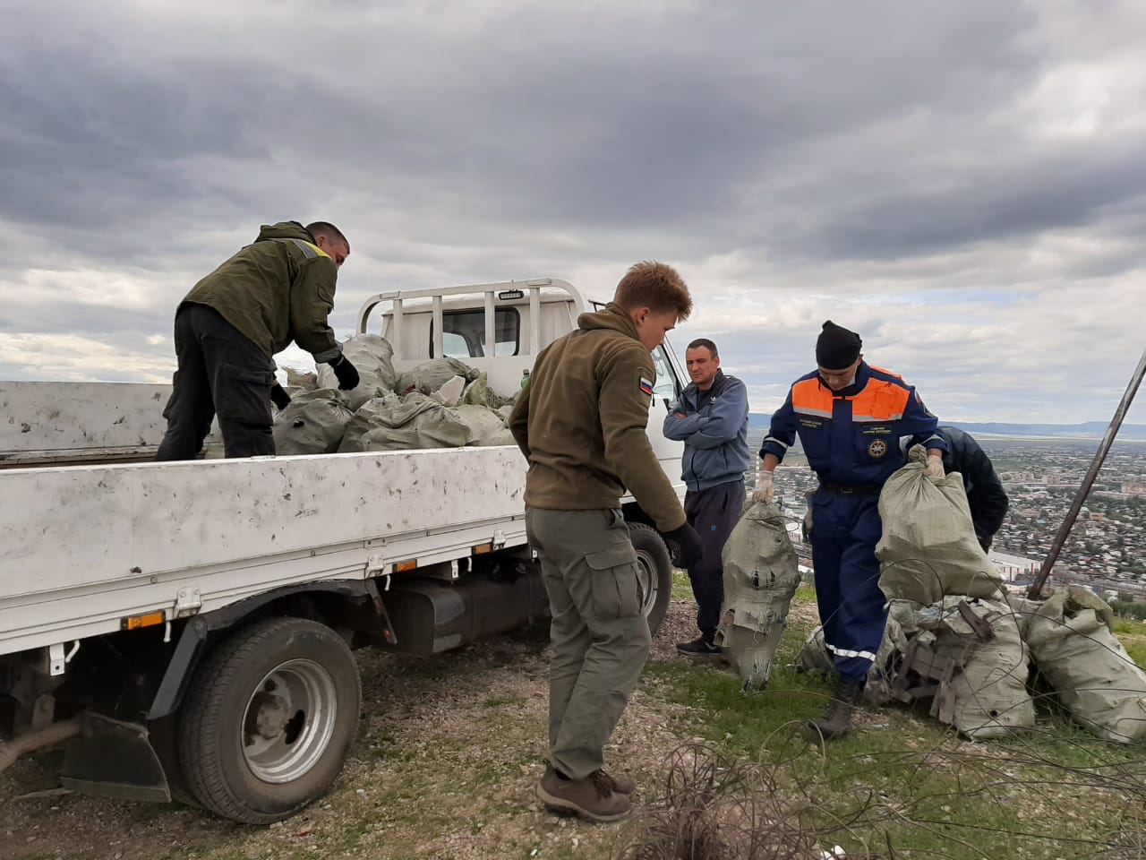
Убрано 6 грузовиков мусора из лесополосы.
Посажено 3 сосновых бора.

Slide 11
Партнеры
МЧС России по Забайкальскому краю
Департамент ГО ЧС по Забайкальскому краю
Департамент ГО ЧС по городскому округу «Город Чита»
ФГАУ «Оборонлес»
Администрация губернатора Забайкальского края
ГКУ «Управление лесничествами Забайкальского края»
Российское отделение Гринпис
Другие добровольные отряды и объединения на территории Забайкальского края, России и других стран
Благотворительные фонды и спонсоры.

Slide 12
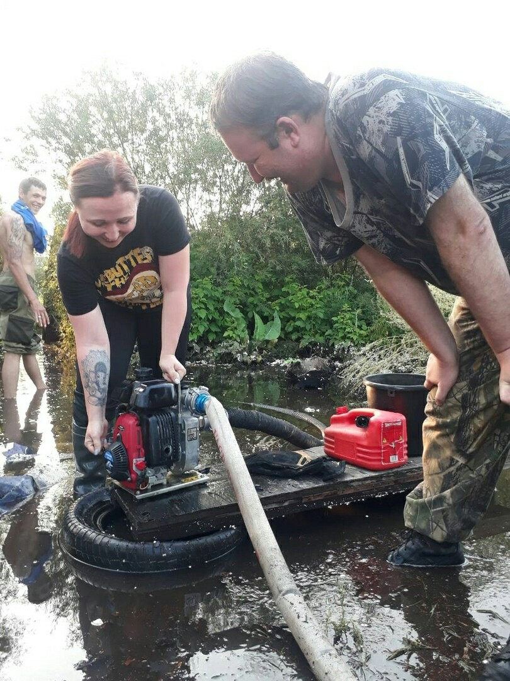
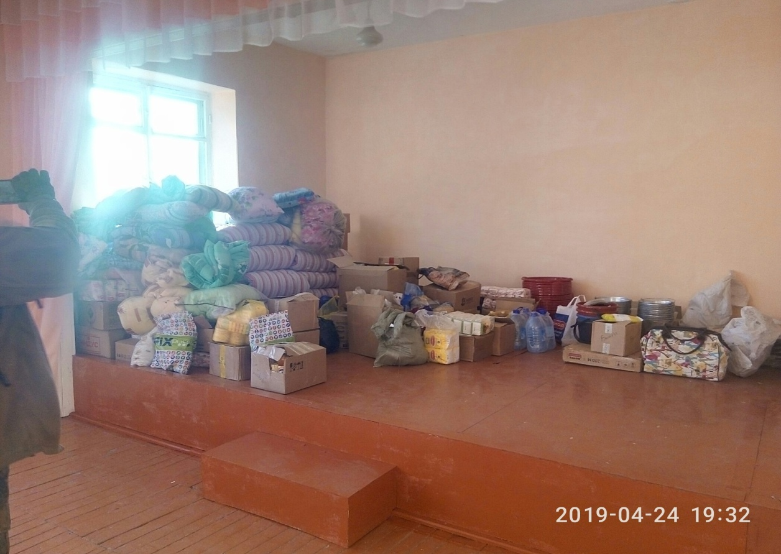
Работа в режиме ЧС
При возникновении чрезвычайных ситуаций на территории края организация сразу включается в работу. В ЧС по пожарам, отряд работает в круглосуточном режиме. В ЧС другого характера объединяемся с другими добровольными организациями и оказываем посильную помощь (откачка воды при наводнении, сбор и доставка гуманитарной помощи, оказание посильной помощи населению)

Slide 13
Перспектива развития
Развитие организации, обучение и вовлечение в деятельность большего количества добровольцев.
Снижение количества возгораний в крае.
Увеличение охвата территорий для тушения и проведения профилактики.
Повышение грамотности населения в вопросах пожарной безопасности.

Slide 14
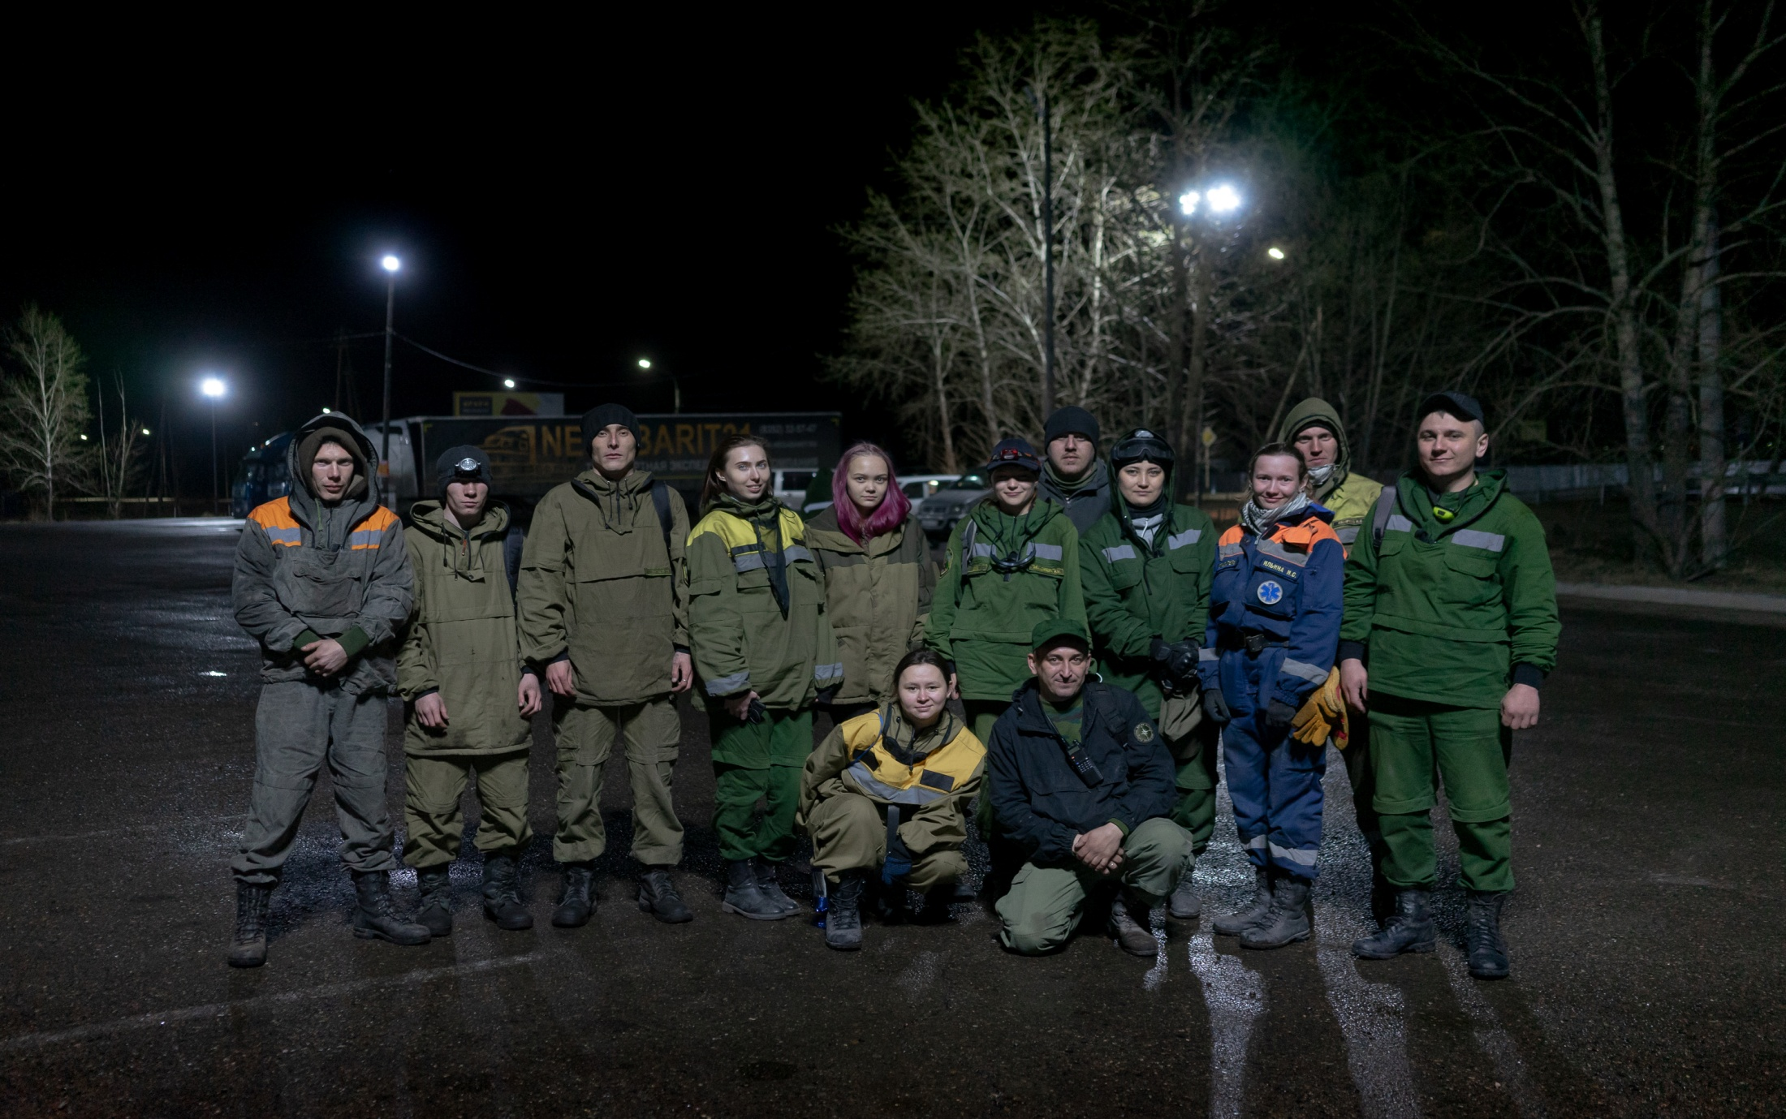
Благодарю за внимание!
Прошу задавать вопросы.

